Slide 1
ΕΙΣΑΓΩΓΗ ΣΤΟ ΜΑΡΚΕΤΙΝΓΚ
Ενότητα 5: Έρευνα Αγοράς ΙV:
ΕΡΩΤΗΜΑΤΟΛΟΓΙΟ ΙΙ: ΤΥΠΟΙ ΕΡΩΤΗΣΕΩΝ Θεοφανίδης Φαίδων
Σχολή Κοινωνικών Επιστημών
Τμήμα Διοίκησης Επιχειρήσεων

Slide 2
Σκοποί ενότητας
Τύποι Ερωτήσεων και είδη κλιμάκων
Εμπεριέχονται και ασκήσεις

Slide 3
ΑΝΟΙΚΤΕΣ-ΚΛΕΙΣΤΕΣ ΕΡΩΤΗΣΕΙΣ
ΑΝΟΙΚΤΕΣ: ο ερωτώμενος απαντά ή καταγράφει την απάντησή του ελεύθερα.
ΚΛΕΙΣΤΕΣ: ο ερωτώμενος επιλέγει από προκαθορισμένες δυνατές απαντήσεις, τσεκάροντας την απάντηση ή τις απαντήσεις που τον αντιπροσωπεύουν περισσότερο, ή που αντανακλούν, εκφράζουν ή αντιστοιχούν σε απόψεις, διαθέσεις, επιλογές, χαρακτηριστικά, ιδιότητες και γεγονότα.
- «Ερωτήσεις πολλαπλών επιλογών»
- «διχοτομικές ερωτήσεις»

Slide 4
ΑΝΟΙΚΤΕΣ ΕΡΩΤΗΣΕΙΣ
Πλεονεκτήματα:
- Ανεξαρτησία ερωτώμενου.
- Ευελιξία ερωτώμενου.
- Μεγάλη ποικιλία απαντήσεων.
- Καλύτερη-βαθύτερη κατανόηση των επιμέρους θεμάτων του ερωτηματολογίου,
Όταν υπάρχει έλλειψη προηγούμενης γνώσης διευκολύνει
Μειονεκτήματα:
χρονοβόρες
απαιτούν εκφραστική ικανότητα, γραπτή ή προφορική,
παρουσιάζουν προβλήματα αποδελτίωσης των απαντήσεων, κωδικοποίησης των αντίστοιχων στοιχείων για καταχώριση στον ΗY, καθώς και ανάλυσης των σχετικών δεδομένων.

Slide 5
ΚΛΕΙΣΤΕΣ ΕΡΩΤΗΣΕΙΣ
Πλεονεκτήματα:
Ευκολία απάντησης
παρουσιάζουν μικρότερη επίδραση του ατόμου που χορηγεί το ερωτηματολόγιο
ευκολότερη κωδικοποίηση, καταχώριση των στοιχείων στον υπολογιστή και ανάλυση των δεδομένων.
Μειονεκτήματα:
χρειάζονται αναλογικά μεγαλύτερη προσπάθεια κατασκευής,
υπάρχει η πιθανότητα μη περίληψης στην ερώτηση ουσιαστικών απαντητικών κατηγοριών,
απαιτούν γνώση εκ των προτέρων των δυνατών απαντήσεων.

Slide 6
Γραφικές κλίμακες
Καλύτερα από οποιαδήποτε άλλη κλίμακα, η γραφική κλίμακα δείχνει την αντιστοιχία μεταξύ των μετρήσεων του ερωτηματολογίου και αυτών των φυσικών μεγεθών. Π.χ.:
«Πώς κρίνετε τη γεύση του χυμού Χ;»
Απαράδεκτη______ν_________Εξαιρετική

Slide 7
Κλίμακα Κατάταξης-Ιεράρχησης
«Παρακαλώ ιεραρχήστε τις ακόλουθες μάρκες αυτοκινήτων, σύμφωνα με την μεγαλύτερη ασφάλεια οδήγησης που πιστεύετε ότι προσφέρουν»
ΒΜW 1
FORD 3
MERCEDES 2
SKODA 4

Slide 8
Κλίμακα Σταθερού Αθροίσματος
«Να κατανείμετε 100 βαθμούς ανάμεσα στα παρακάτω είδη, ανάλογα με την προτίμησή σας σε καθένα από αυτά»:
ΟΥΙΣΚΙ 30
ΒΕΡΜΟΥΤ 15
ΒΟΤΚΑ 35
ΡΕΤΣΙΝΑ 20
ΣΥΝΟΛΟ 100

Slide 9
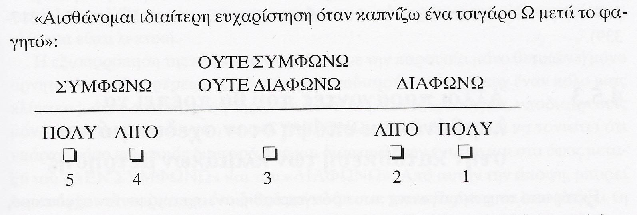
Κλίμακα LIKERT
Η κλίμακα αυτή ζητάει να δείξει ο ερωτώμενος τον βαθμό συμφωνίας ή διαφωνίας του με ορισμένες προτάσεις-δηλώσεις.

Slide 10
Κλίμακα «Σημαντικού Διαφορικού»

Slide 11
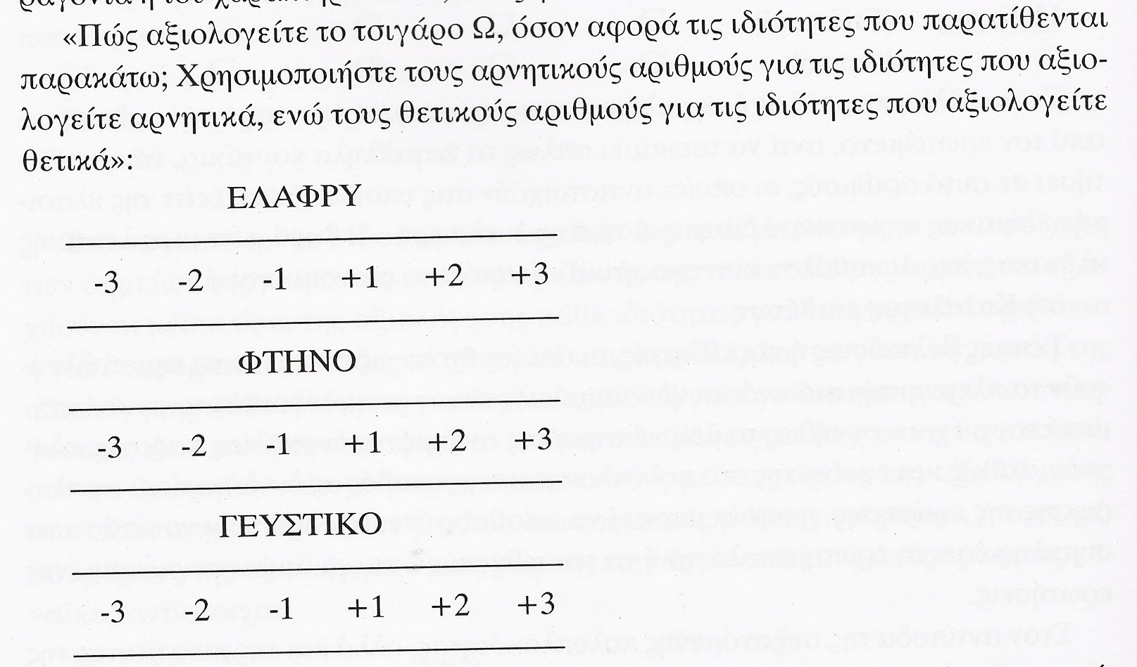
Κλίμακα STAPEL

Slide 12
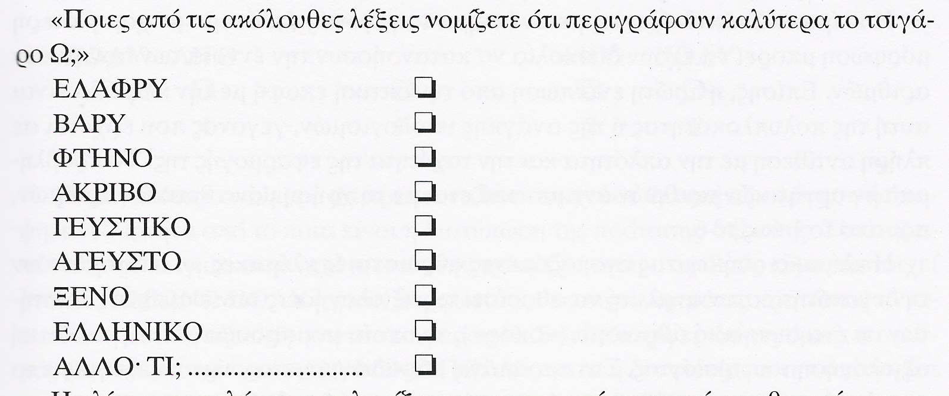
Κατάλογος Επιθέτων

Slide 13
Προβολικές Ερωτήσεις
α) Ερωτήσεις σύνδεσης ή συνειρμού: Χρησιμοποιείται ευρύτατα για δοκιμή ονομασιών προϊόντων και για τον προσδιορισμό και έλεγχο λέξεων ή φράσεων διαφημιστικών μηνυμάτων, καθώς και για τον προσδιορισμό επιθέτων που μπορεί να χρησιμοποιηθούν σε άλλες κλίμακες, Π.χ. «νερό»: «κρύο».
β) Ερωτήσεις συμπλήρωσης: (i) Φράσης: π.χ «Τα τσιγάρα ΜΑΛΜΠΟΡΟ είναι…….», και (ii) Ιστορίας.
γ) Ερωτήσεις δομικής συμπλήρωσης: (i) Συμπλήρωση των φράσεων σε σκίτσα (ii) Αντίδραση σε σκίτσα.

Slide 14
ΑΣΚΗΣΗ 1

Slide 15
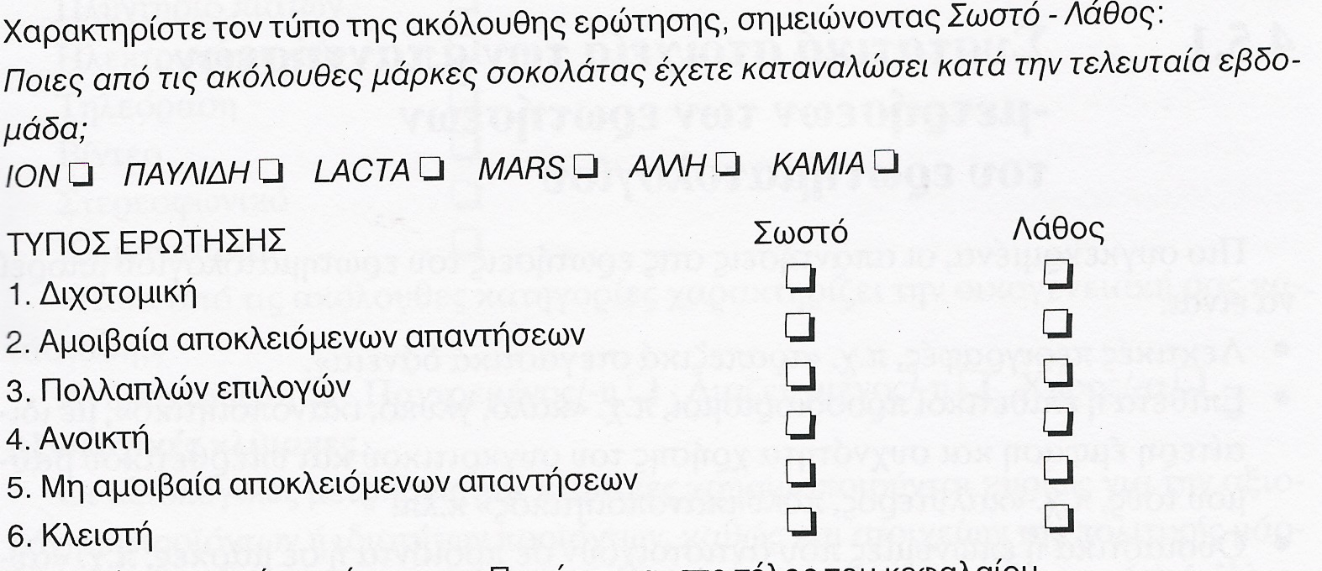
ΑΣΚΗΣΗ 2

Slide 16
ΜΕΘΟΔΟΙ ΣΥΛΛΟΓΗΣ ΔΕΔΟΜΕΝΩΝ
ΠΡΟΣΩΠΙΚΗ ΣΥΝΕΝΤΕΥΞΗ
ΤΗΛΕΦΩΝΙΚΗ ΣΥΝΕΝΤΕΥΞΗ
ΤΑΧΥΔΡΟΜΙΚΗ ΑΠΟΣΤΟΛΗ ΕΡΩΤΗΜΑΤΟΛΟΓΙΟΥ
ΗΛΕΚΤΡΟΝΙΚΗ ΣΥΛΛΟΓΗ
ΠΑΡΑΤΗΡΗΣΗ-ΠΕΙΡΑΜΑ

Slide 17
ΑΝΑΛΥΣΗ ΔΕΔΟΜΕΝΩΝ
ΠΕΡΙΓΡΑΦΙΚΗ ΣΤΑΤΙΣΤΙΚΗ-ΜΟΝΟΜΕΝΤΑΒΛΗΤΗ ΑΝΑΛΥΣΗ
(ποσοστά, μέσος όρος, διάμεσος, εύρος, επικρατούσες τιμές)
ΔΙΜΕΤΑΒΛΗΤΗ ΑΝΑΛΥΣΗ
(συντελεστής συσχέτισης του Pearson και του Spearman, η Διασταυρωμένη ή Συνδυαστική Πινακοποίηση, κ.α.)
ΠΟΛΥΜΕΤΑΒΛΗΤΗ ΑΝΑΛΥΣΗ
(Παλινδρόμηση, Ανάλυση Παραγόντων, Ανάλυση Διάκρισης, Κανονική Ανάλυση Συσχέτισης κ.α)

Slide 18
REPORTING
Σύνταξη αναφοράς.
Παρουσίαση Ευρημάτων.
Κριτική Αξιολόγηση Ευρημάτων.
Παρουσίαση Προτάσεων σε σχέση με το Πρόβλημα ΜΚΤ.
Παρουσίαση Περιορισμών-προβλημάτων της Έρευνας.
Προτάσεις για Μελλοντική Έρευνα.

Slide 19
Βιβλιογραφία
Μάλλιαρης, Π. (2012), Εισαγωγή στο Μάρκετινγκ, Εκδόσεις Σταμούλη, Κουρεμένος Αθ. (2001), Μάρκετινγκ ΙΙ: Έρευνα Αγοράς, Ελληνικό Ανοικτό Πανεπιστήμιο, Τόμος Γ, Πάτρα και Σταθακόπουλος, Β. (2001), Μέθοδοι Έρευνας Αγοράς, Εκδόσεις Σταμούλη, Αθήνα.

Slide 20
Σημείωμα Αναφοράς
Copyright Πανεπιστήμιο Πατρών, Ορφανίδης Φαίδων 2015. «Εισαγωγή στο Μάρκετινγκ» Έκδοση: 1.0. Πάτρα 2015. Διαθέσιμο από τη δικτυακή διεύθυνση:
https://eclass.upatras.gr/courses/BMA498/

Slide 21
Χρηματοδότηση
Το παρόν εκπαιδευτικό υλικό έχει αναπτυχθεί στo πλαίσιo του εκπαιδευτικού έργου του διδάσκοντα.
Το έργο «Ανοικτά Ακαδημαϊκά Μαθήματα στο Πανεπιστήμιο Πατρών» έχει χρηματοδοτήσει μόνο την αναδιαμόρφωση του εκπαιδευτικού υλικού.
Το έργο υλοποιείται στο πλαίσιο του Επιχειρησιακού Προγράμματος «Εκπαίδευση και Δια Βίου Μάθηση» και συγχρηματοδοτείται από την Ευρωπαϊκή Ένωση (Ευρωπαϊκό Κοινωνικό Ταμείο) και από εθνικούς πόρους.

Slide 22
Σημείωμα Αδειοδότησης
Το παρόν υλικό διατίθεται με τους όρους της άδειας χρήσης Creative Commons Αναφορά, Μη Εμπορική Χρήση Παρόμοια Διανομή 4.0 [1] ή μεταγενέστερη, Διεθνής Έκδοση. Εξαιρούνται τα αυτοτελή έργα τρίτων π.χ. φωτογραφίες, διαγράμματα κ.λ.π., τα οποία εμπεριέχονται σε αυτό και τα οποία αναφέρονται μαζί με τους όρους χρήσης τους στο «Σημείωμα Χρήσης Έργων Τρίτων».
[1] http://creativecommons.org/licenses/by-nc-sa/4.0/
Ως Μη Εμπορική ορίζεται η χρήση:
που δεν περιλαμβάνει άμεσο ή έμμεσο οικονομικό όφελος από την χρήση του έργου, για το διανομέα του έργου και αδειοδόχο
που δεν περιλαμβάνει οικονομική συναλλαγή ως προϋπόθεση για τη χρήση ή πρόσβαση στο έργο
που δεν προσπορίζει στο διανομέα του έργου και αδειοδόχο έμμεσο οικονομικό όφελος (π.χ. διαφημίσεις) από την προβολή του έργου σε διαδικτυακό τόπο
Ο δικαιούχος μπορεί να παρέχει στον αδειοδόχο ξεχωριστή άδεια να χρησιμοποιεί το έργο για εμπορική χρήση, εφόσον αυτό του ζητηθεί.

